Slide 1
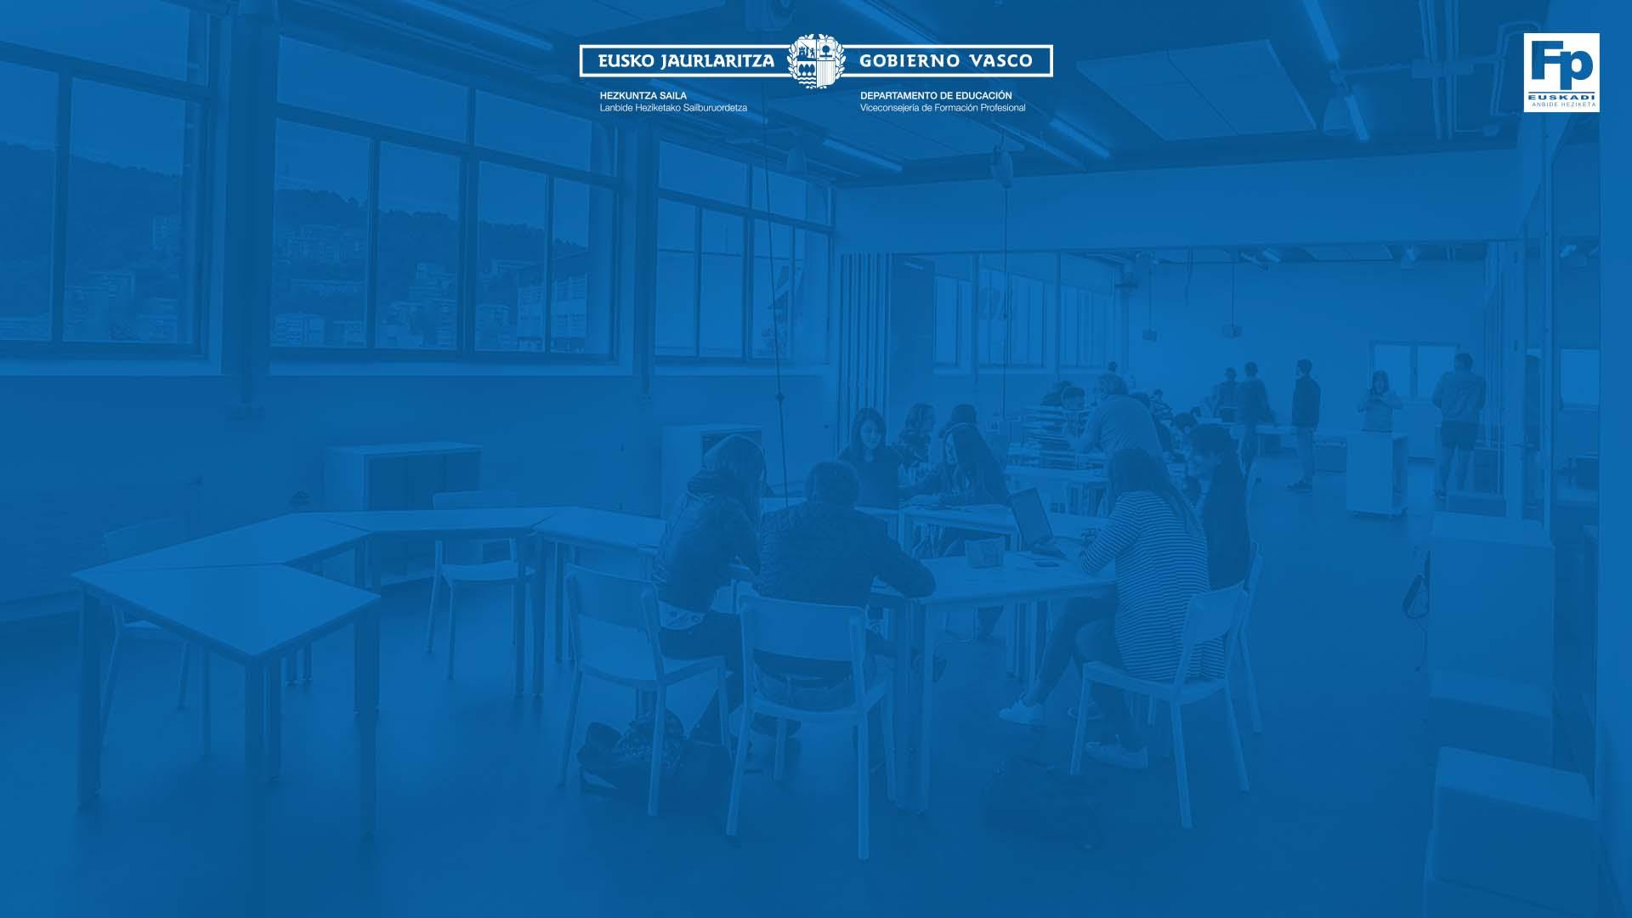


ERALDI
TRANSVERSALES DIGITALES
AUTORÍA Y LICENCIAMIENTO
© 2024 by ERALDI TARTANGA is licensed under Creative Commons Attribution-NonCommercial-ShareAlike 4.0 International

Slide 2
Todo el contenido en Internet tiene un creador o creadora, por lo que tiene derecho de autoría.
Derecho de autoría:
Todos los autores, por el solo hecho de serlo, tienen ciertos derechos sobre sus obras, y son de dos clases:
Derecho moral: Este derecho reconoce al autor o autora de la obra, así como el derecho a respetar su integridad y a exigir que la obra no cámbie.
Derecho de explotación: El autor o la autora decide cómo va a ser el uso de esa obra u obras. Si quiere vender, ceder o compartir a un tercero o terceros, por interés económico o no.

Slide 3




¿ Podemos utilizar cualquier material disponible en internet? → NO
¿Qué material podemos utilizar? → Depende del licenciamiento
¿Tiene copyright?
No podemos reproducir, distribuir, transformar o publicar material sin el consentimiento del autor.
Podemos copiar y distribuir el material y realizar acciones que no estén expresamente prohibidas por la licencia, siempre que se cumplan los requisitos de la misma.
Podemos reproducir, distribuir, transformar y publicar el material como queramos, siempre que respetemos al autor y a la integridad.
No podemos reproducir, distribuir, transformar o publicar material sin el consentimiento del autor.
¿Tiene licencia Creative Commons?
¿Es de dominio público?
¿No indica nada?

Slide 4
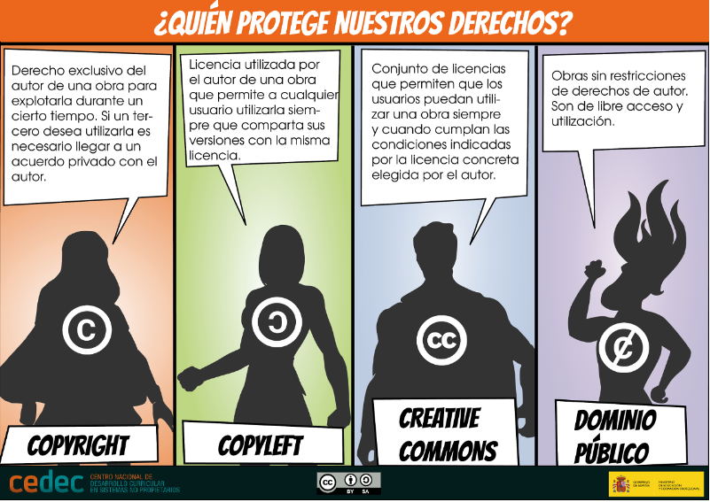
Cedec. ¿Quién protege nuestros derechos? (CC BY-SA)

Slide 5
Licenciar con Creative Commons:
Choose a License (creativecommons.org)
Pasos del licenciamiento con Creative Commons:
1-Acceder a herramienta Creative Commons → 2-Definir condiciones → 3-Copiar Código → 4-Pegar Código

Slide 6






Tipos licenciamiento con Creative Commons:
Compartir (copiar y redistribuir) y adaptar (reconstruir y transformar utilizando material), incluso para fines comerciales. Siempre que se acepte al autor de la obra original.
Compartir (copiar y redistribuir) y adaptar (reconstruir y transformar utilizando material), incluso para fines comerciales. Siempre que se acepte la autoría de la obra original y se autorice nueva creación en igualdad de condiciones (BY-SA).
Compartir (copiar y redistribuir) y adaptar (rehacer y transformar utilizando material). Siempre que se acepte al autor de la obra original y no se utilice para fines comerciales.
Compartir (copiar y redistribuir) y adaptar (rehacer y transformar utilizando material). Siempre que se acepte la autoría de la obra original, no se utilice para fines comerciales y se autorice en igualdad de condiciones la nueva creación (BY-NC-SA).
Compartir (copiar y redistribuir), incluso para fines comerciales. Siempre que se reconozca al autor de la obra original y no se produzcan cambios en la obra original.
Compartir (copiar y redistribuir). Siempre que se reconozca al autor de la obra original, no se utilice con fines comerciales y no se introduzcan modificaciones en la obra original.

Slide 7
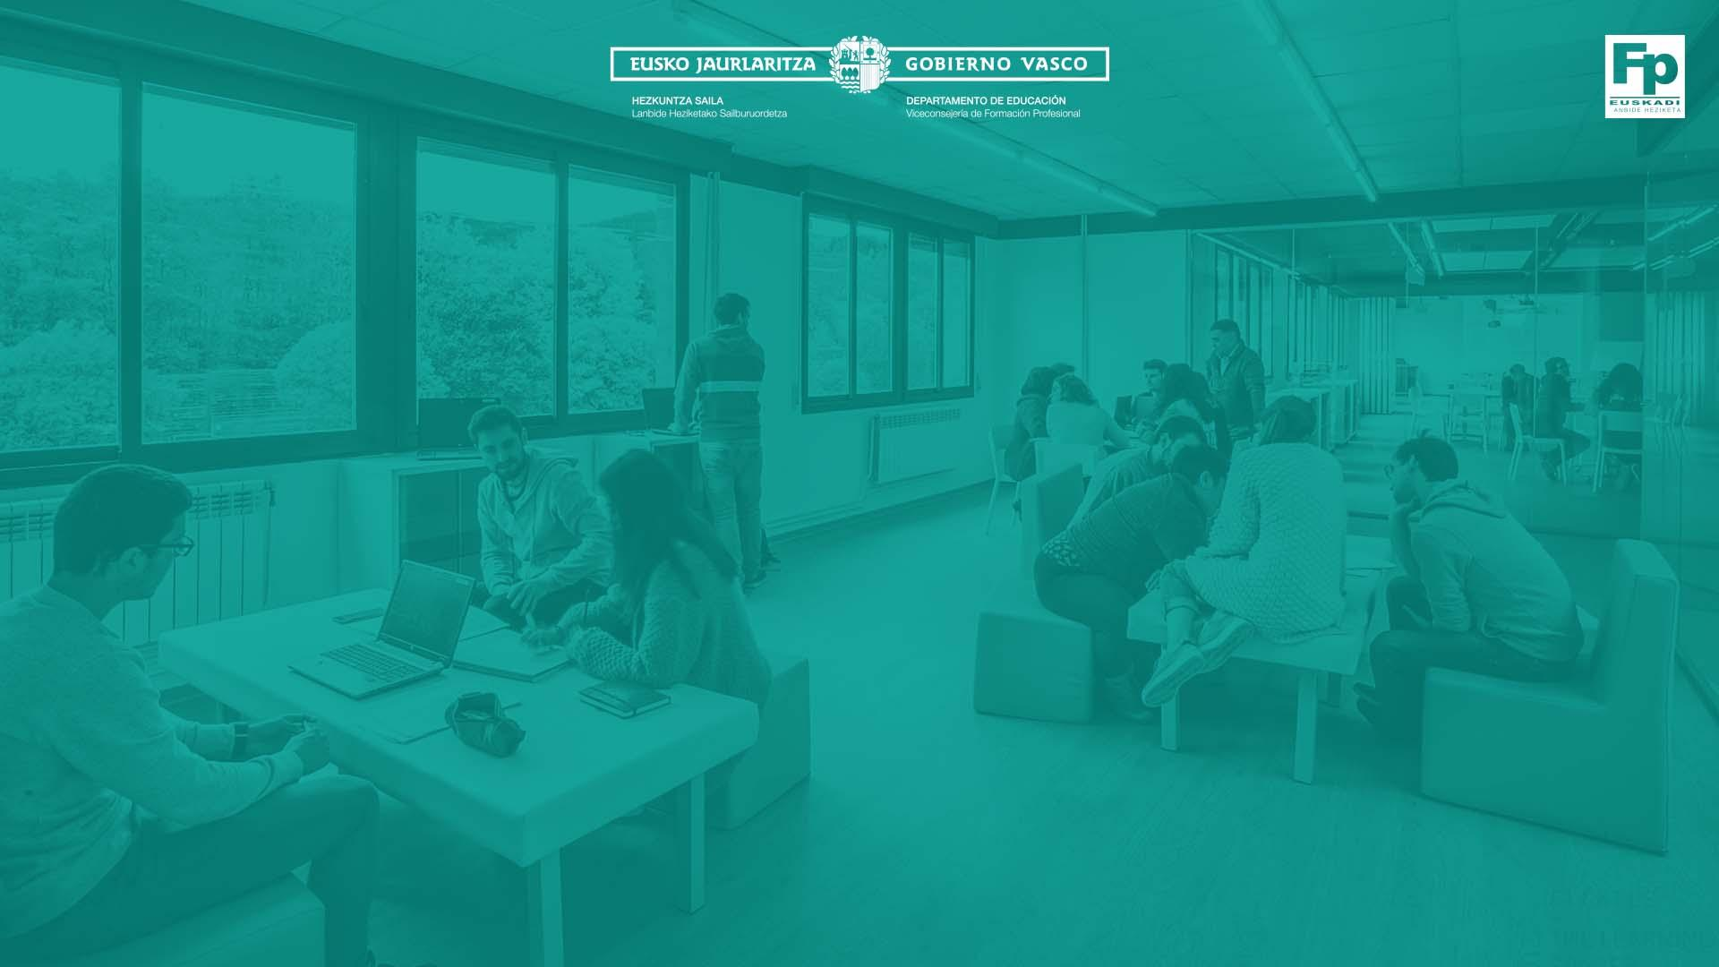
PROPUESTA DE IMPLEMENTACIÓN EN EL AULA

Slide 8
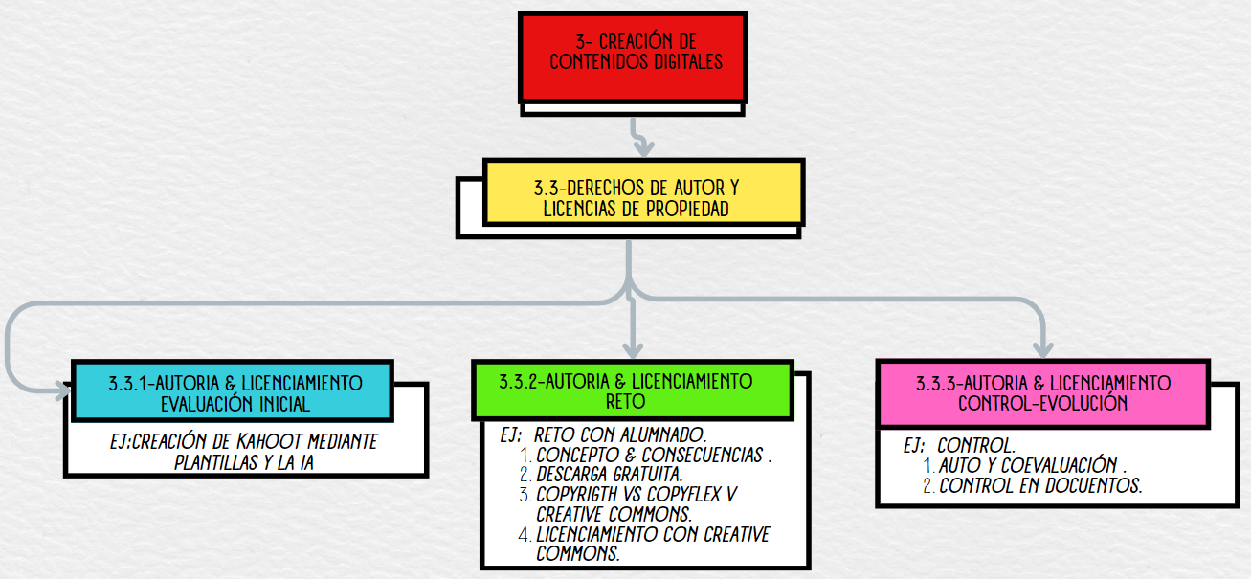

Slide 9
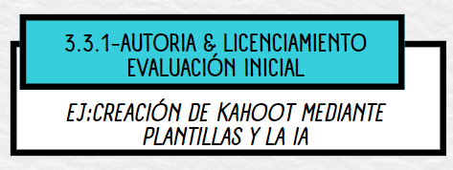

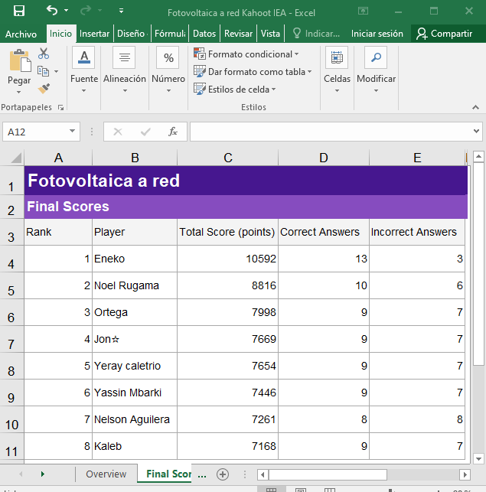

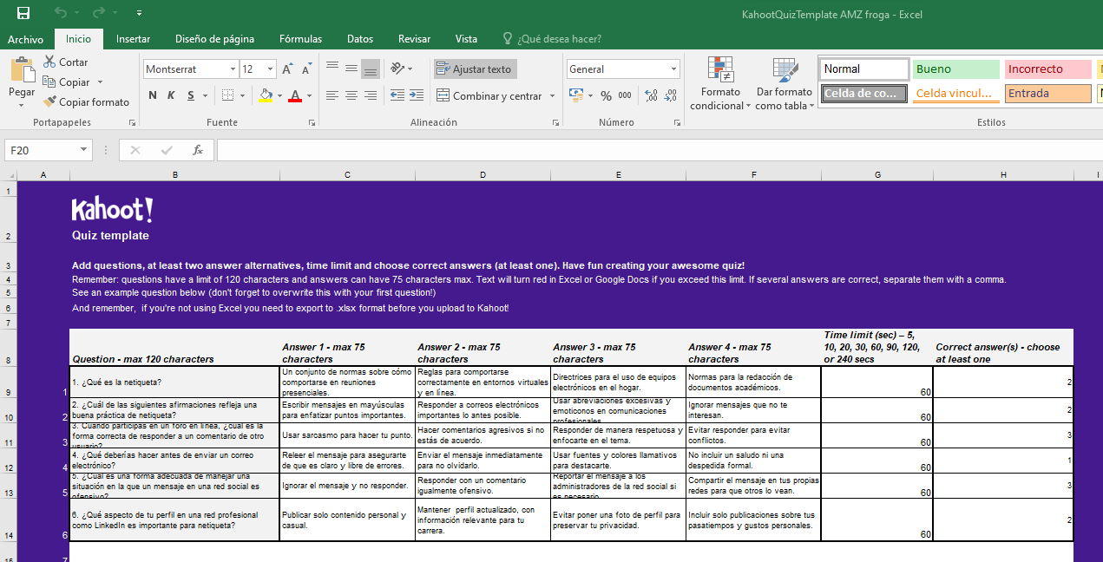
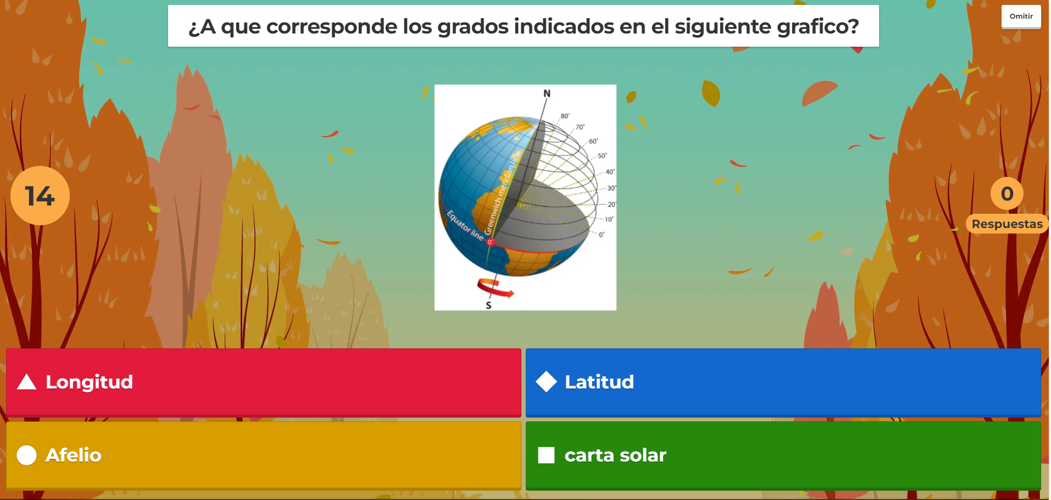


Slide 10
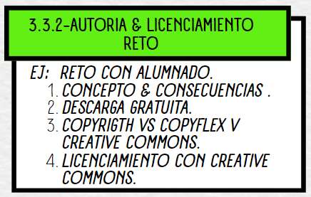



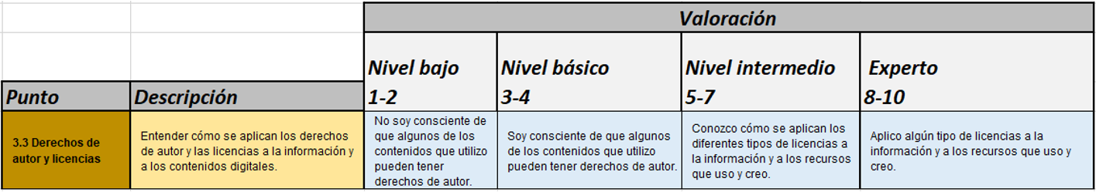

Slide 11
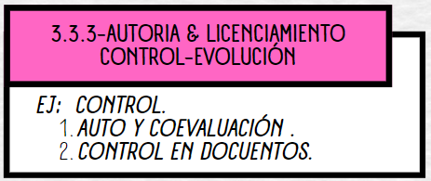


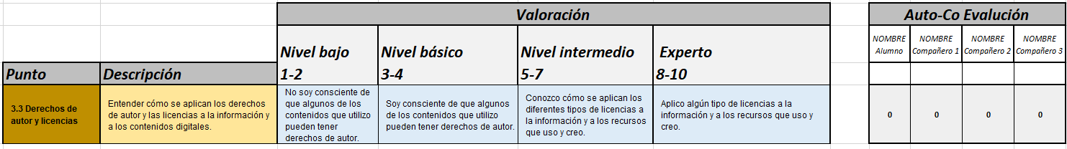

Slide 12

Bibliografia:
Viceconsejería de Formación Profesional del Gobierno Vasco. Este trabajo cuenta con la Autorización Internacional Creative Commons Reconocimiento-NoComercial- CompartirIgual 4.0 (CC BY-NC-SA 4.0).

Slide 13
LASTER ARTE

